Slide 1
IO 기반 입출력 및 네트워킹

Slide 2
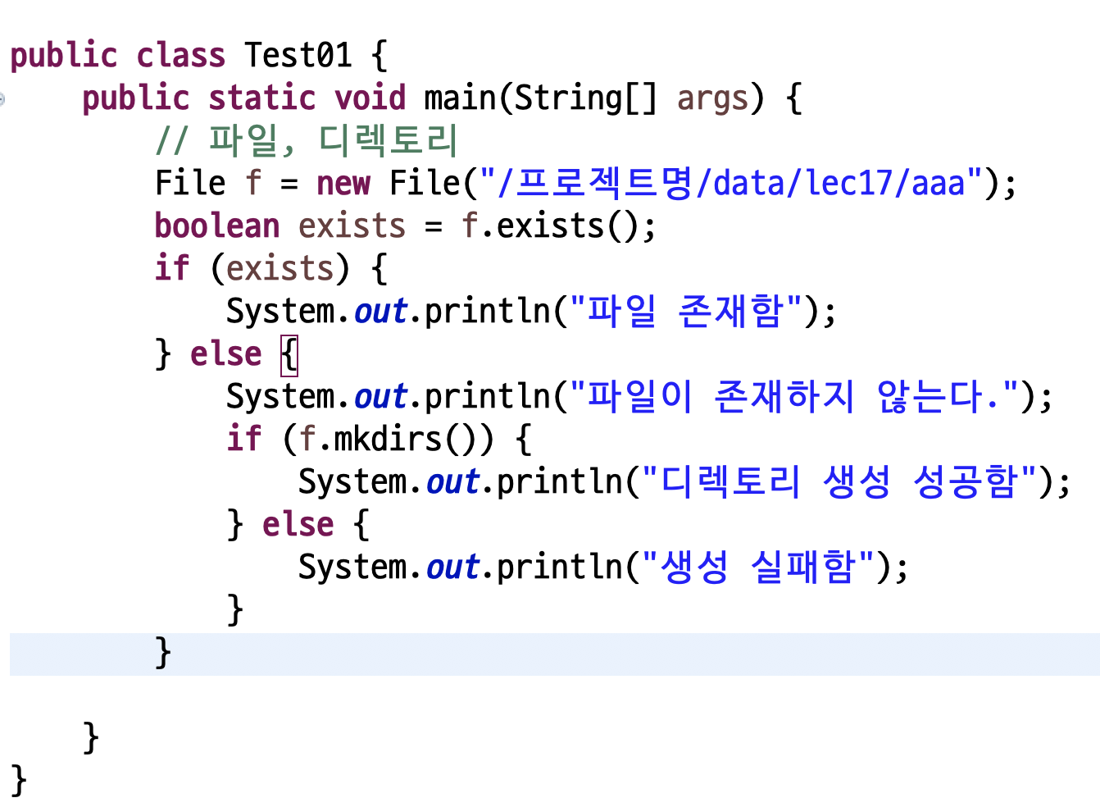
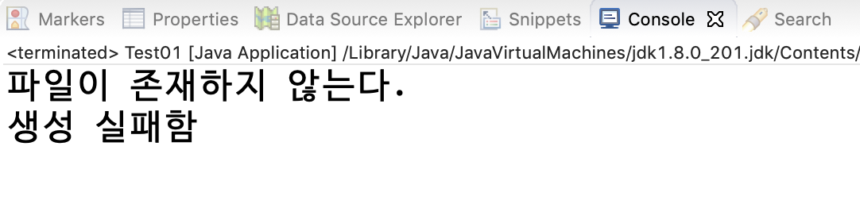
파일경로

Slide 3
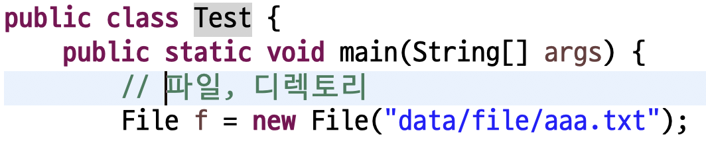
파일경로
앞에 프로젝트명이 생략되어 있음.

Slide 4
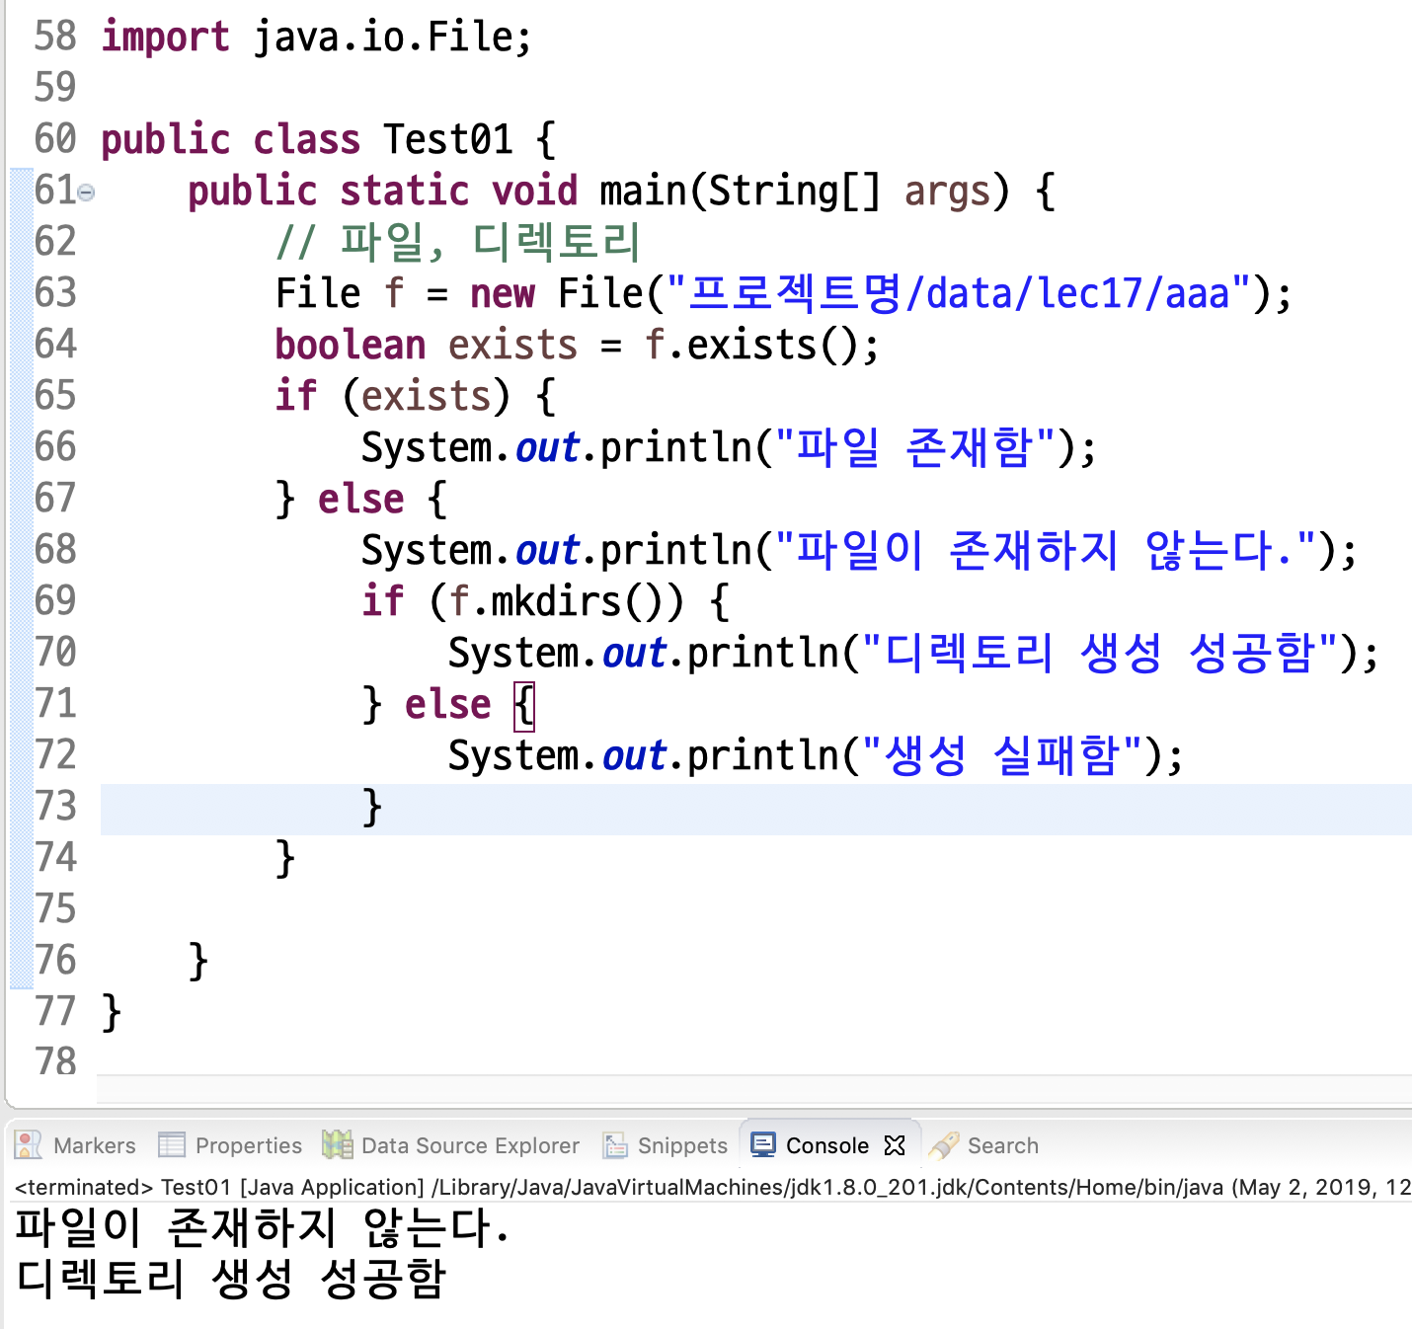
파일경로

Slide 5
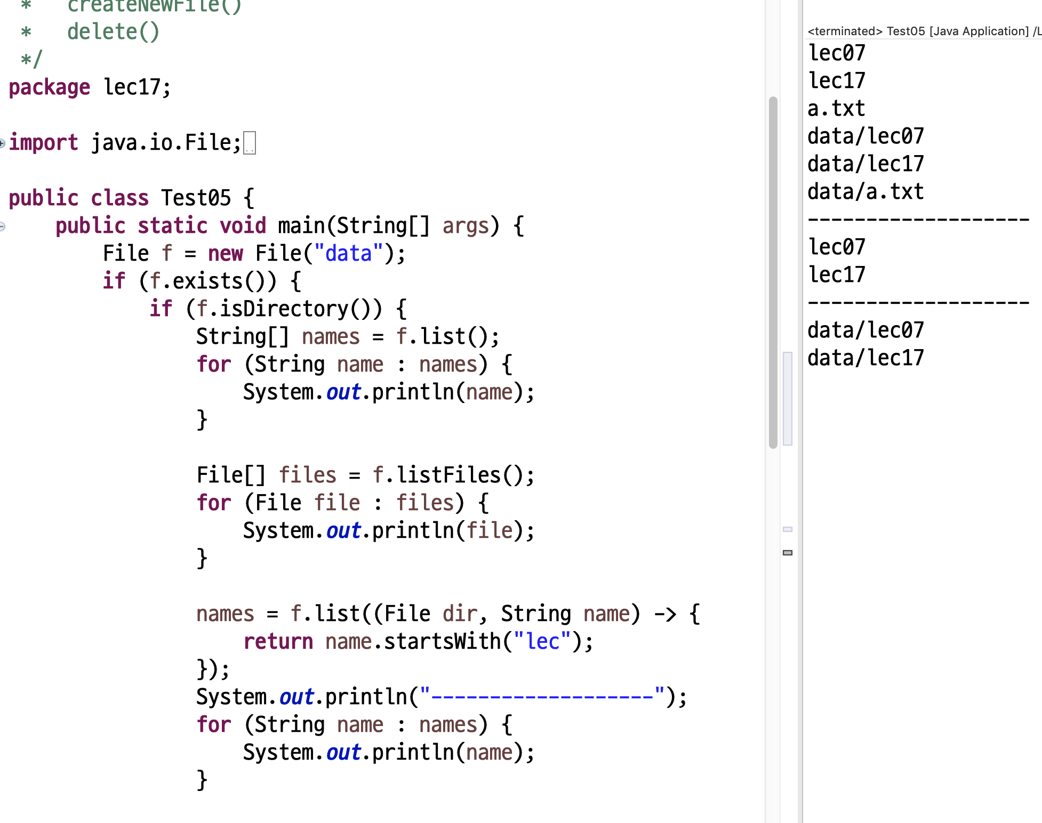
파일

Slide 6
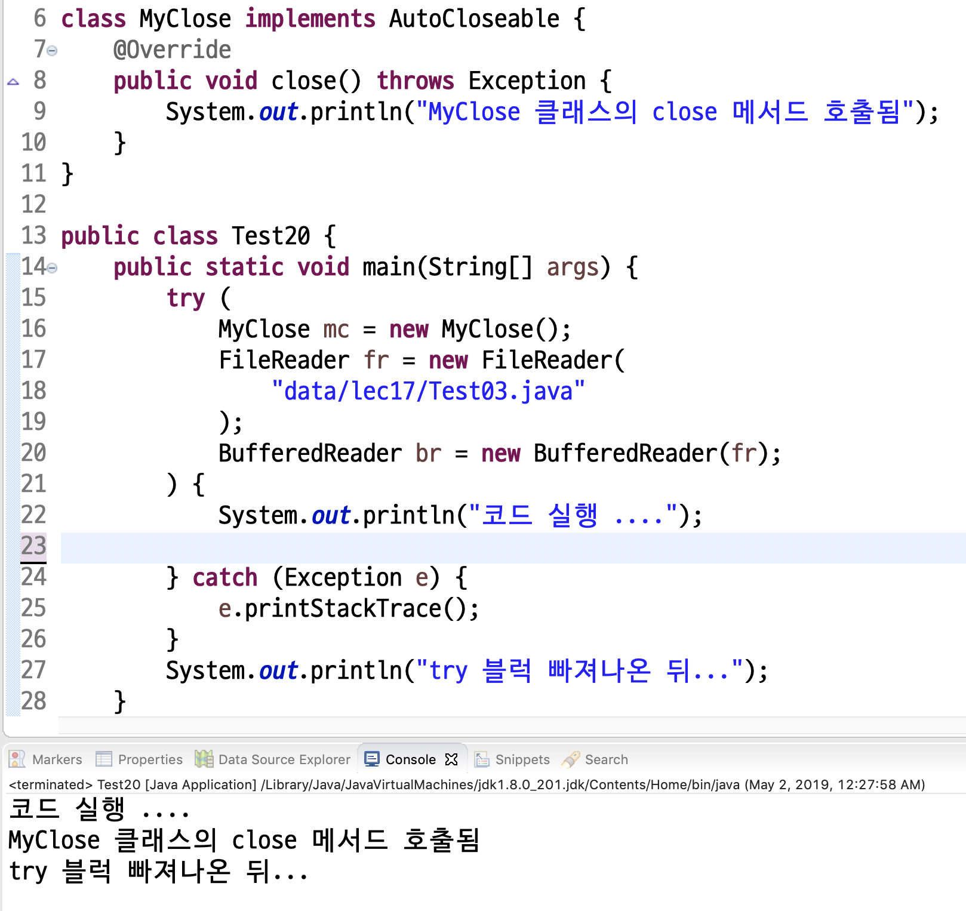
Try-resources 구문

Slide 7
Network
네트워크(2대 이상의 원격지 컴퓨터를 연결)
용어
- 소켓(socket)
: 컴퓨터가 연결된 통신의 끝점
: 소켓에 쓰는 일은 상대에게 데이터를 전달
: 소켓에서 읽는 일은 상대가 전송한 데이터를 수신하는 것
- 대표적인 자바에서 사용하는 소켓은 TCP(전화)와 UDP(편지)를 이용한다.
- 웹은 소켓 통신을 TCP를 사용한다.
- 호스트(Host)
: 하나의 컴퓨터에 할당된 고유 이름
: 인터넷 상에서 IP 주소나 도메인명으로 나타낸다.
- 포트(Port)
: 한 컴퓨터에서 여러 서비스의 제공을 가능하게 함
: 한 컴퓨터에서 제공해 주는 여러 서비스를 구분하기 위해서 사용
: 포트번호는 0 ~ 65535 사용가능함(권장은 5000 번 이후 사용, 0 ~ 1023 시스템)
: 대표전화(host), 내선번호(port)
: 웹의 기본 포트는 80 포트임
- 자바의 java.net 패키지 : 네트웤관련
: InetAddress, URL, HttpURLConnection, TCP(ServerSocket, Socket)

Slide 8
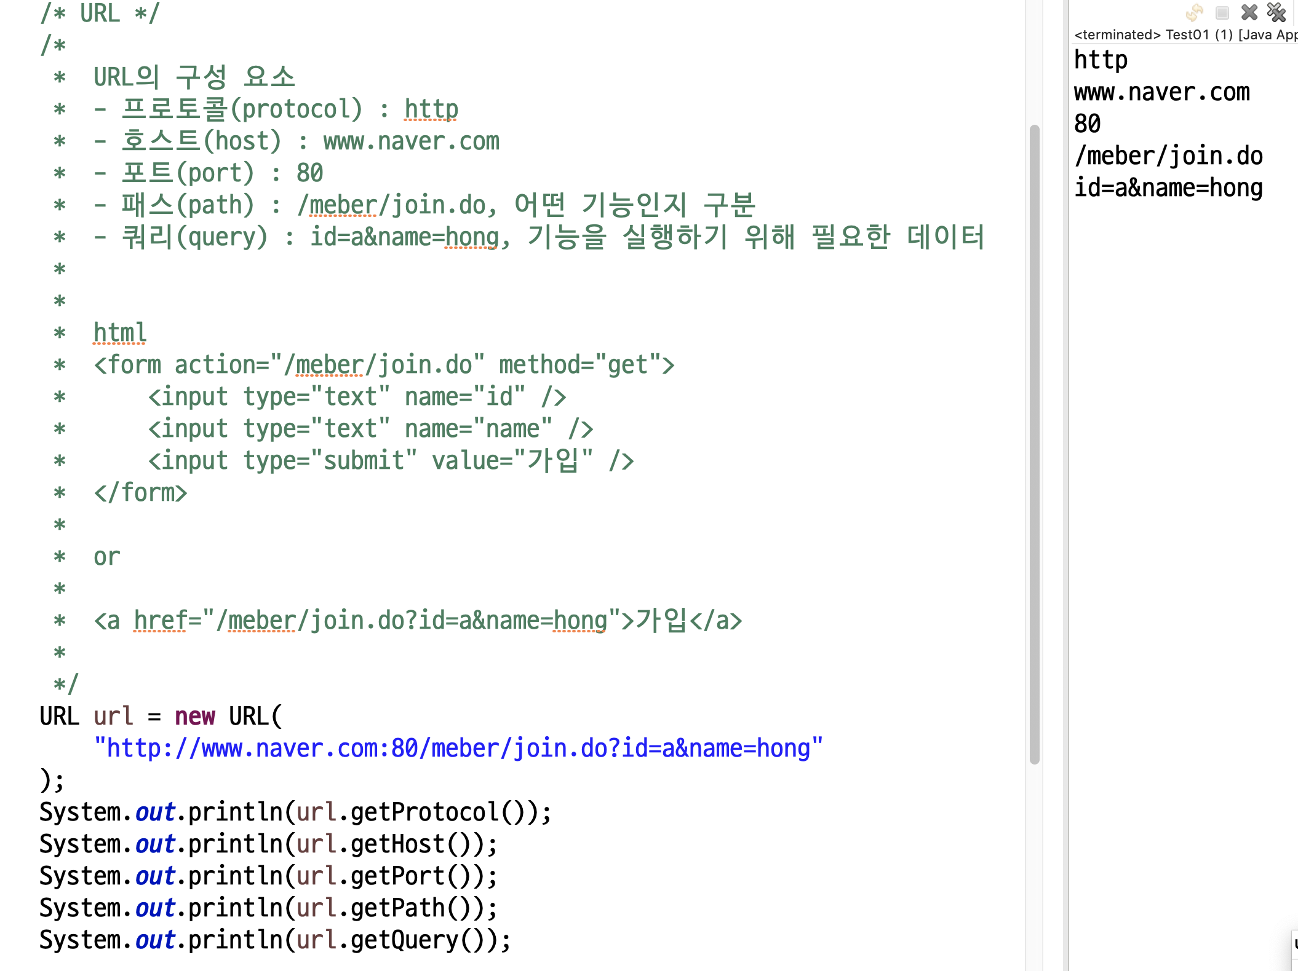
Network

Slide 9
End

